Slide 1
«Родительный падеж имён существительных множественного числа» Подготовила учитель начальных классов МАОУ СОШ №12 имени И.С.Лазаренко Рожнова К.И.

Slide 2
Где есть желание, найдётся путь.

Slide 3
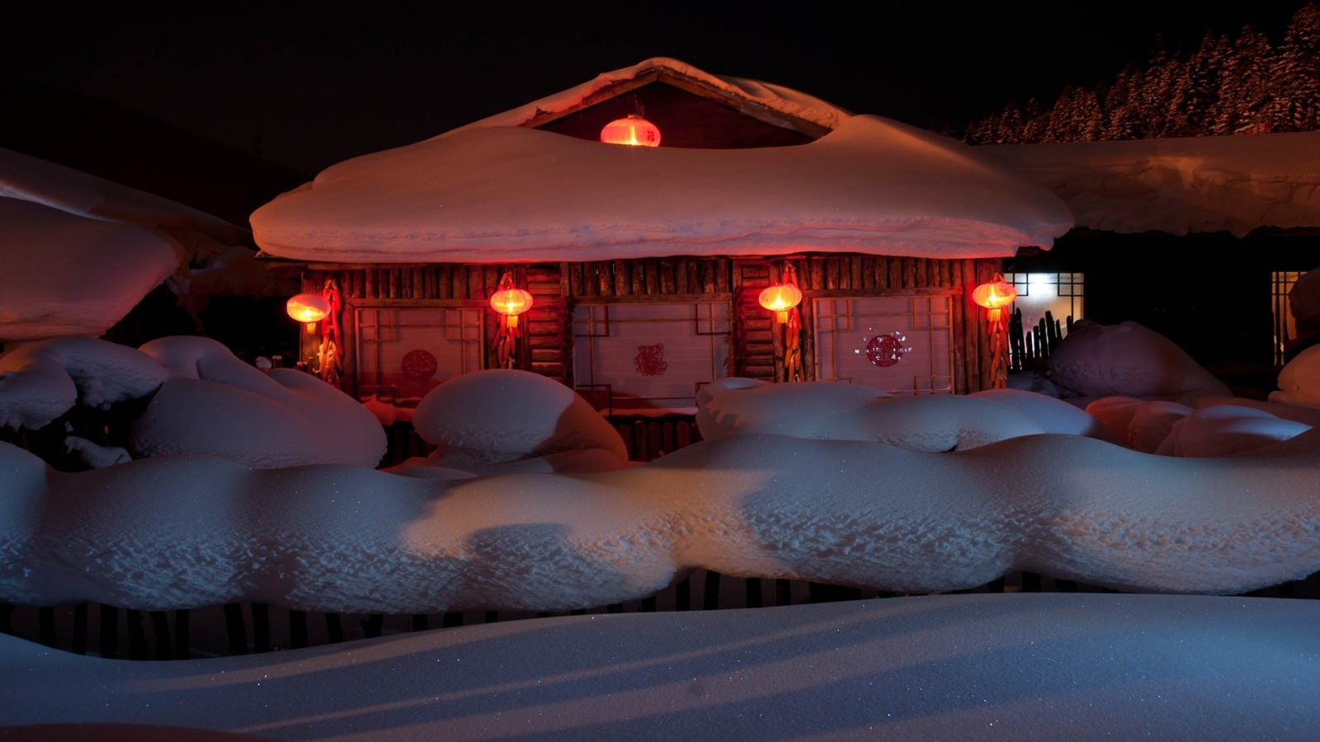
Он без красок и белил
крыши города белил.
(Снег.)

Slide 4
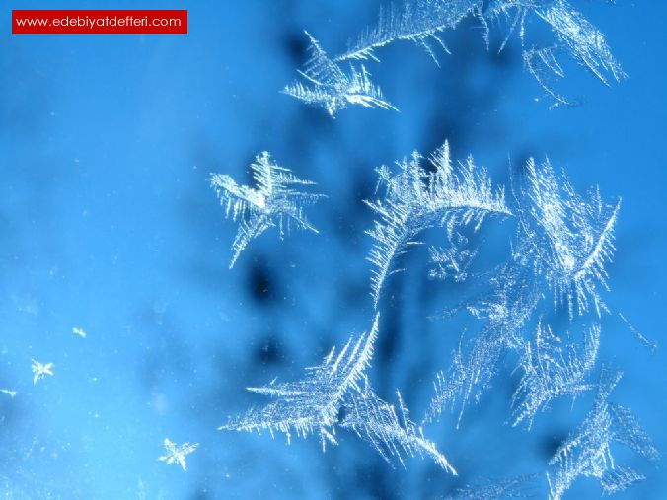
Анаграммы
СНЕПАДГО
ЖОКСНЕ
СНЕКИЖИН
СНЕВИКГО
СНЕГОПАД
СНЕЖОК
СНЕЖИНКИ
СНЕГОВИК

Slide 5
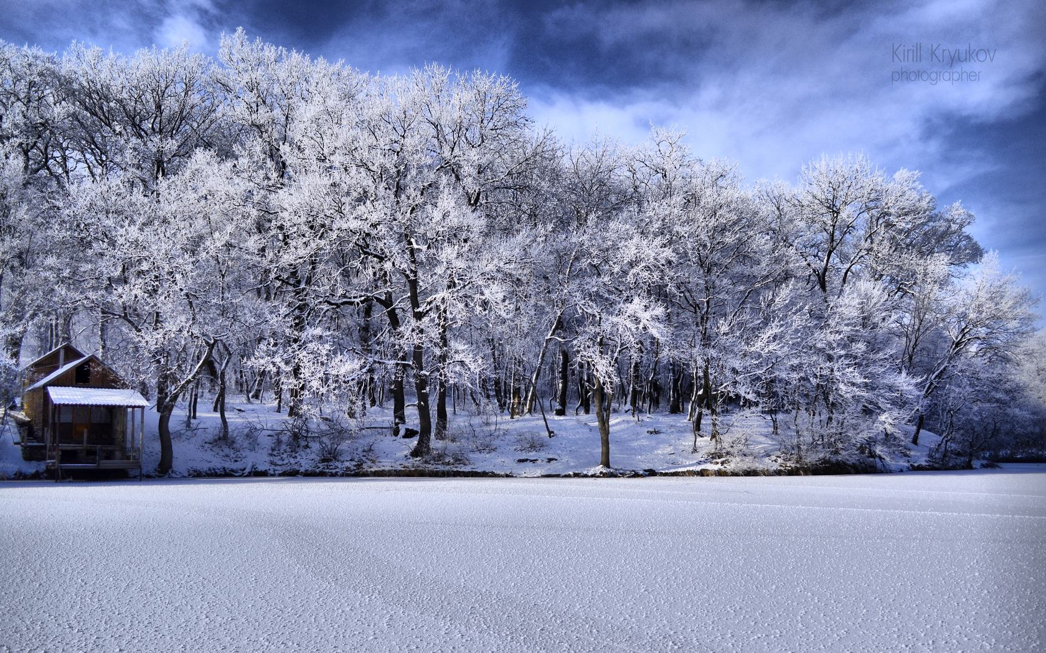
Нет без леса России,
Без снегов и озер,
Нет без сумерек синих
И без розовых зорь.

Slide 6
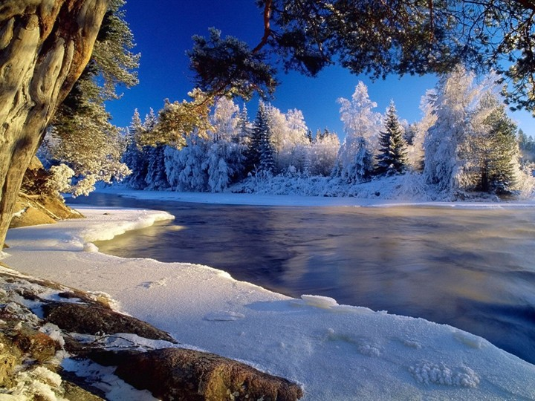
ТЕМА
Тема урока: «Родительный падеж существительных множественного числа».

Slide 7
конь
снег
месяц
снегирь
ночь
площадь
зима
улица
облако поле
море
дерево

Slide 8
1ряд- существительные мужского рода
2ряд- существительные женского рода
3ряд- существительные среднего рода

Slide 9
Проверим себя
1 ряд
Нет( кого? чего?) коней, снегов, месяцев, снегирей.
Р.п.
Р.п.
Р.п.
Р.п

Slide 10
Проверим себя
2 ряд
Нет (чего?) ночей, площадей,зим, улиц.
Р.п.
Р.п.
Р.п.
Р.п.

Slide 11
Проверим себя
3 ряд
Р.п.
Нет (чего?) облаков, полей, морей деревьев.
Р.п.
Р.п
Р.п.

Slide 13
Физминутка “Зимняя сказка”

Slide 14
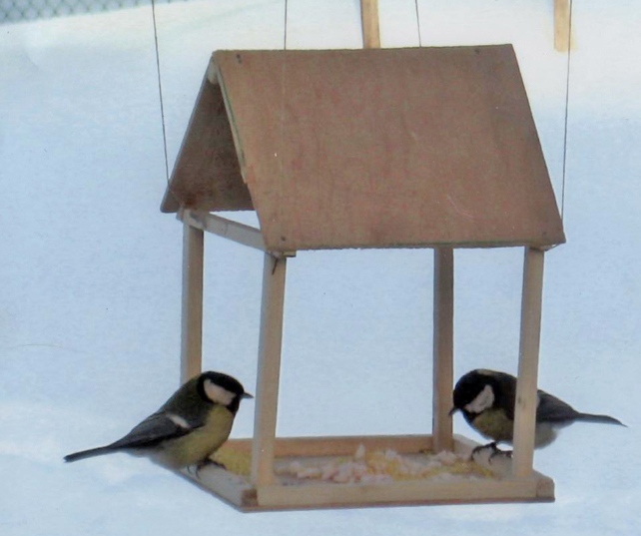
Покормите птиц зимой!
Ребята развесили кормушки на ветвях берез, осин, елей и насыпали туда несколько граммов ягод.
Notes:
Словарное слово граммов!

Slide 15
Алгоритм распознавания падежа имени существительного.
1.Найду слово - командир.
2.Задам от него вопрос к слову - солдату.
3.Посмотрю на предлог, если есть.
4.Выберу падеж.
5.Вспомню окончания имён существительных в родительном падеже во множественном числе , учитывая род.

Slide 16
Ребята развесили кормушки на ветвях берез, осин, елей и насыпали туда и несколько граммов ягод.
Р.п
Р.п.
Р.п.
Р.п

Slide 17
Запомнить!
1.Названия овощей,фруктов:огурцов, мандаринов, бананов- ов, но яблок, гранат.
2.Пара сапог, кед, чулок, ботинок, валенок, туфель, варежек, перчаток- нулевое окончание, но носков- ов)
3.Названия народов:монголов, таджиков, татаров -ов.

Slide 18
Отметь знаком “+” имена существительные, которые в родительном падеже множественного числа имеют нулевое окончание.
Огурцы
Улицы
Фабрики
Помидоры
Граммы
Сапоги
Яблоки
Места
Задачи

Slide 19
Проверь себя
Огурцы
Улицы +
Фабрики +
Помидоры
Граммы
Сапоги +
Яблоки +
Места +
Задачи +

Slide 20
Как правильно сказать?
У рыбов нет зубов,
У рыбей нет зубей,
У рыб нет зуб?

Slide 21
Как правильно сказать?
У рыбов нет зубов,
У рыбей нет зубей,
У рыб нет зуб ?
В этой шутке есть большая доля правды: здесь представлены все три нормативных окончания формы род. падежа мн. числа: - ов (ев), ей , нулевое.

Slide 22
На какие вопросы отвечают имена существительные в родительном падеже множественного числа?
Какие окончания имеют существительные в родительном падеже множественного числа?

Slide 23
САМООЦЕНКА
Кто работал так, как первый человек ?
Кто работал добросовестно?
Кто принимал участие в строительстве храма Знаний на уроке?

Slide 24
Домашнее задание
1 уровень- средней сложности (голубые карточки)
2 уровень- повышенной сложности ( розовые карточки)

Slide 25
МОЛОДЦЫ!

